Slide 1
Навчально-науковий інститут атомної та теплової енергетики
Кафедра інженерії програмного забезпечення в енергетиці
Програмний модуль для динамічного масштабування OpenStack на основі моніторингу навантаження
виконав: студент групи ТВ-12 Онопрієнко Дмитро Олегович
керівник: асистент Гейко Олег Олександрович
2025

Slide 2
Актуальність теми
Метою даної роботи є реалізація автоматизації масштабування існуючої хмарної інфраструктури кафедри в разі надмірного навантаження.
Ця задача є актуальною для кафедрального кластеру, оскільки його підтримка потребує спеціальних знань, навичок та постійного контролю, а ситуації зі зростанням навантаження на університетські сервери в певні періоди часу - дуже поширена. Така система допомагає автоматизувати процеси підтримки життєдіяльності і дозволяє адміністраторам не брати участі в ручному запобіганню відмов кафедрального кластеру.
2

Slide 3
Постановка задачі
Задача - розробити програмний модуль для автоматизації масштабування вузлів кафедральних серверів на основі даних про навантаження.
Для розв’язання задачі було необхідно:
Розробити серверний додаток, що відповідає за прийняття рішень про масштабування
Інтегрувати систему моніторинга з додатком
Налаштувати правила повідомлень про аномалії в життєвих показниках
Сконфігурувати взаємодію додатку з Terraform та Gitlab CI
Розробити CI Pipeline, що буде змінювати налаштування інфраструктури по запиту
3

Slide 4
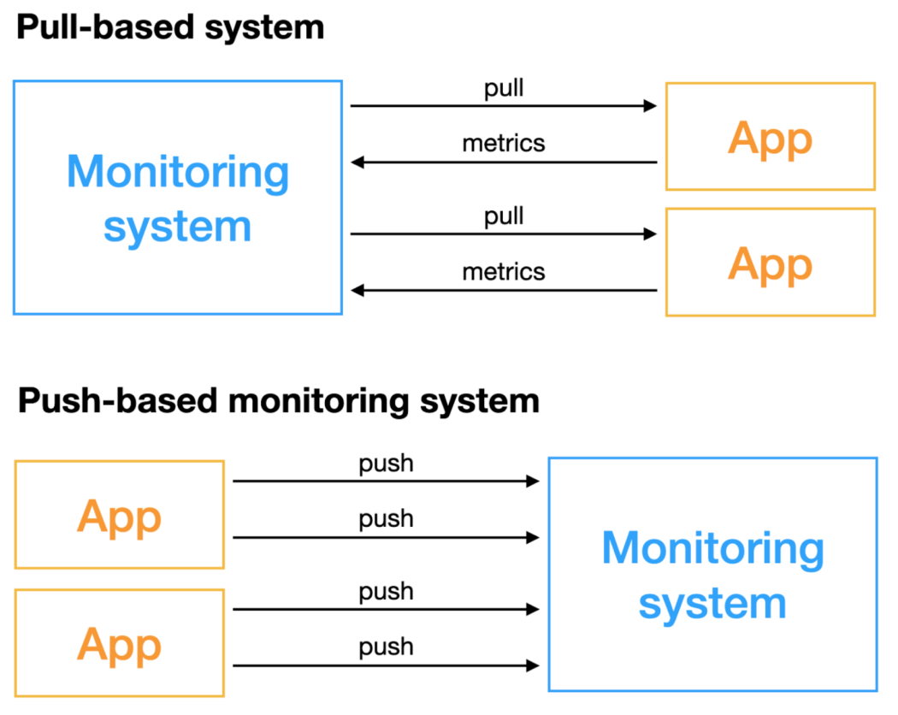
Аналіз предметної області
Аналогічні системи мають різну складність їх інтеграції в нашу систему та більша частина з них розроблена для використання в інших Cloud провайдерах, таких як AWS, Google Cloud, Azure.
Вони мають різні системи взаємодії з системами збору метрик - за push та pull моделями.
4

Slide 5
Проєктування системи
Розроблений модуль інтегрується в наявну інфраструктуру і має пов’язувати Prometheus, Gitlab CI та Terraform.
Система має реагувати на повідомлення про довгострокове підвищене навантаження та додавати додаткові вузли в конфігурації інфраструктури, що робиться за допомогою Terraform.
Також, система має реагувати на зменшення навантаження та запускати зворотній процес.
Розроблена інтеграція має не реагувати на короткострокові підвищення навантаження, тільки на тривалі.
5

Slide 6
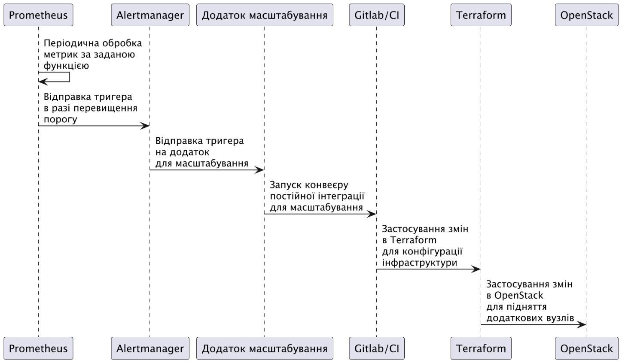
Проєктування системи
6

Slide 7
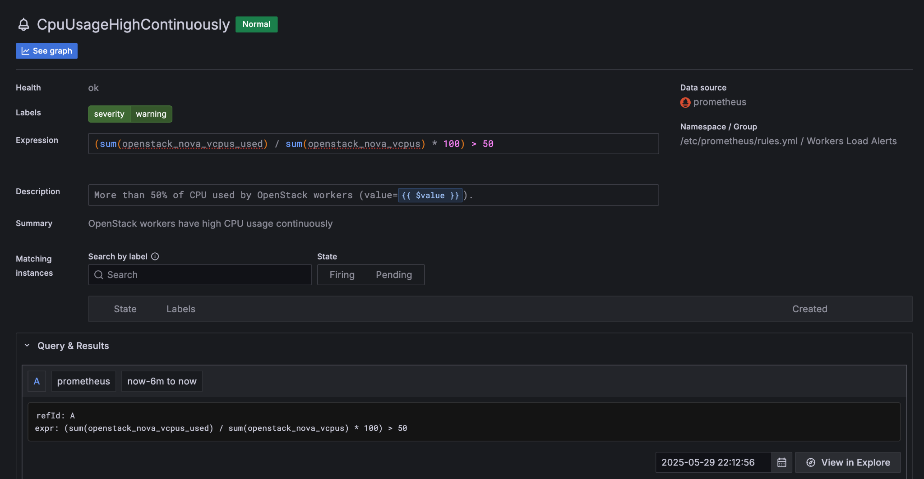
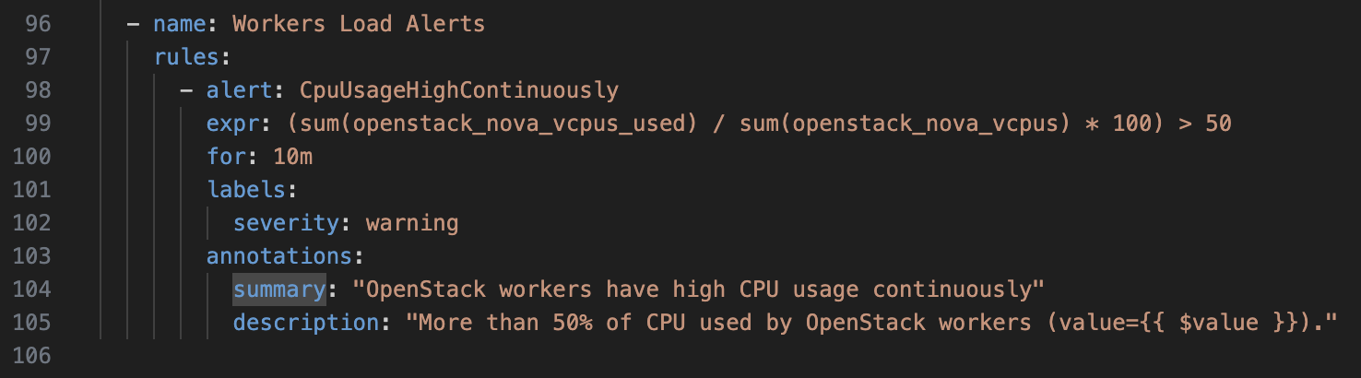
Реалізація системи
Першим кроком в розробці було налаштування формули для аналізу метрик та повідомлення про вихід їх з нормального діапазону. Для цього було використано інструменти YAML конфігурації, наявні в Prometheus та Alertmanager.
7

Slide 8
Реалізація системи
Другий крок імплементації - написання Gitlab CI Pipeline, що буде змінювати конфігурації Terraform в Git репозиторії, відповідальному за налаштування інфраструктури.
Останній крок розробки - реалізація модуля масштабування, що є відповідальним за отримання сповіщень, та реагування на них в залежності від їх наповнення (firing або resolved). Для цього був створений бекенд додаток з використанням Kotlin та фреймворку Spring, що дозволяє легко створювати серверні додатки на мовах програмування, що працюють на JVM.
8

Slide 9
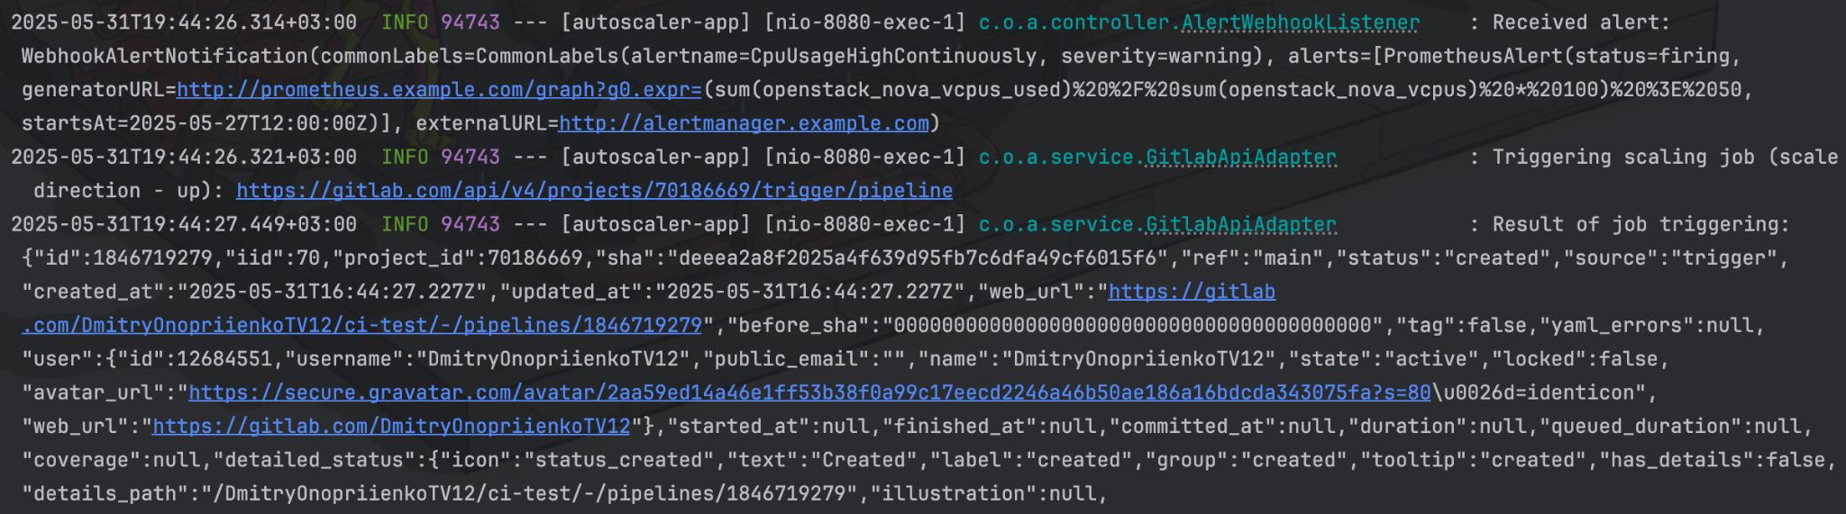
Тестування системи
Було виконано мануальне тестування системи, що показало її повну працездатність та відповідність умовам. Для цього було піднято аналогічну систему та створено окремий репозиторій для симуляції зміни налаштувань конфігурації інфраструктури через Terraform.
9

Slide 10
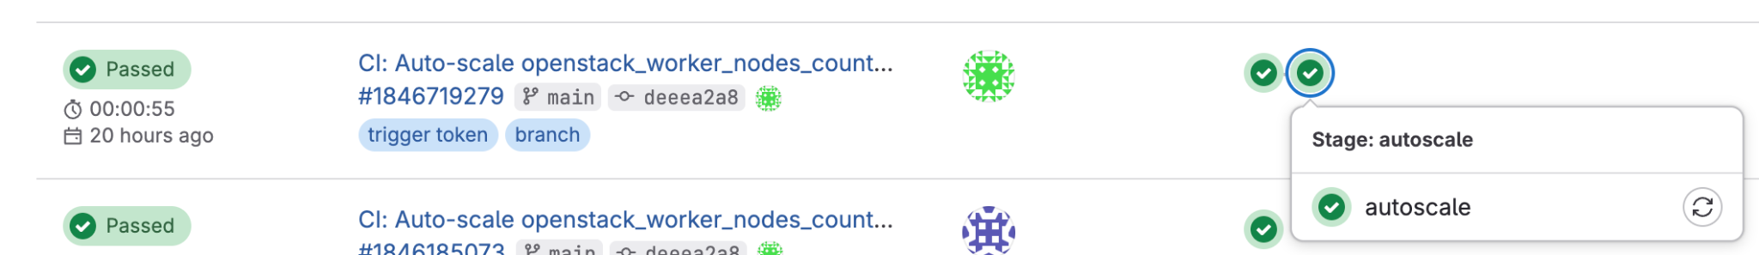
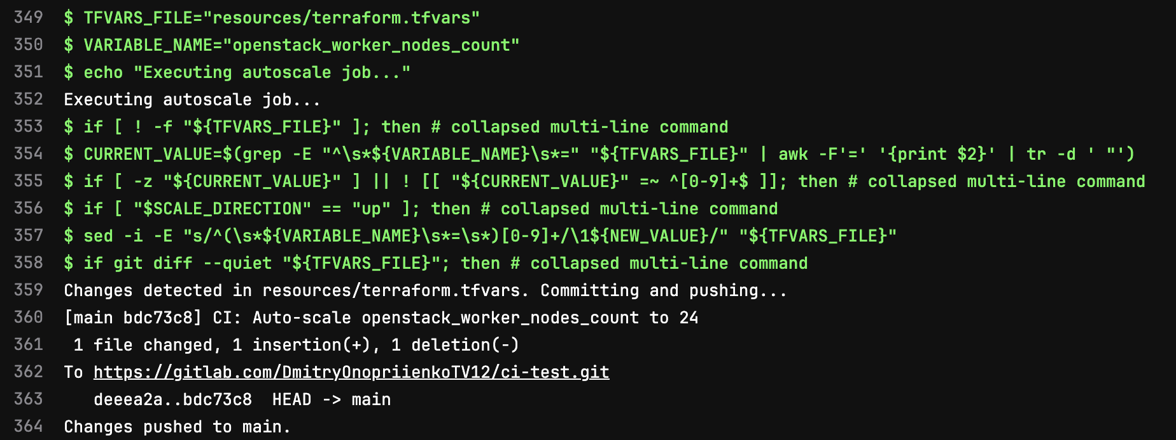
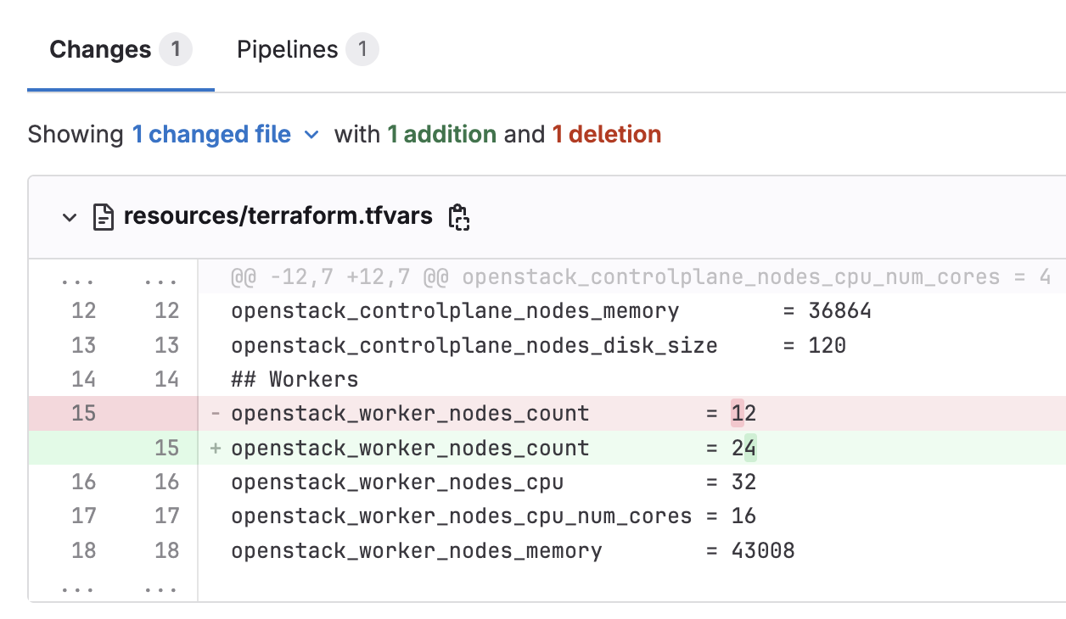
Тестування системи
10

Slide 11
Впровадження та супровід
Була розроблена інструкція з використання системи та її впровадження в інфраструктуру.
Запуск модуля в кафедральному кластері складається з таких кроків:
Внесення змін в конфігурацію моніторингової системи із зазначенням правил повідомлень
Інтеграція розробленої частини CI Pipeline у наявний кафедральний Gitlab
Запуск імплементованого програмного модуля на базі серверів інституту
Налаштування на стороні Alertmanager, що дозволяє використовувати бекенд додаток в якості отримувача повідомлення про аномалії в метриках
11

Slide 12
Висновки
Результатом виконаної роботи є інтегрований в інфраструктуру кафедрального кластеру модуль динамічного масштабування на основі моніторингу навантаження, що автоматично додає в систему нові вузли, коли на серверах інституту виявлено аномальні життєві показники та підвищене використання обчислювальних потужностей.
Для розробки було проаналізовано аналогічні системи, розроблено та протестовано програмний модуль, відповідальний за інтеграції з необхідними частинами системи. Модуль інтеграції є придатним для використання у кластері інституту та допомагає автоматизувати коригування ресурсів для інфраструктури і її вузлів.
В подальшому ця система може бути розширена, можуть бути додані нові правила для масштабування з можливістю подальшої переконфігурації, а також може бути налаштована більш гнучка поведінка модулю за потребами кафедри.
12

